Slide 1
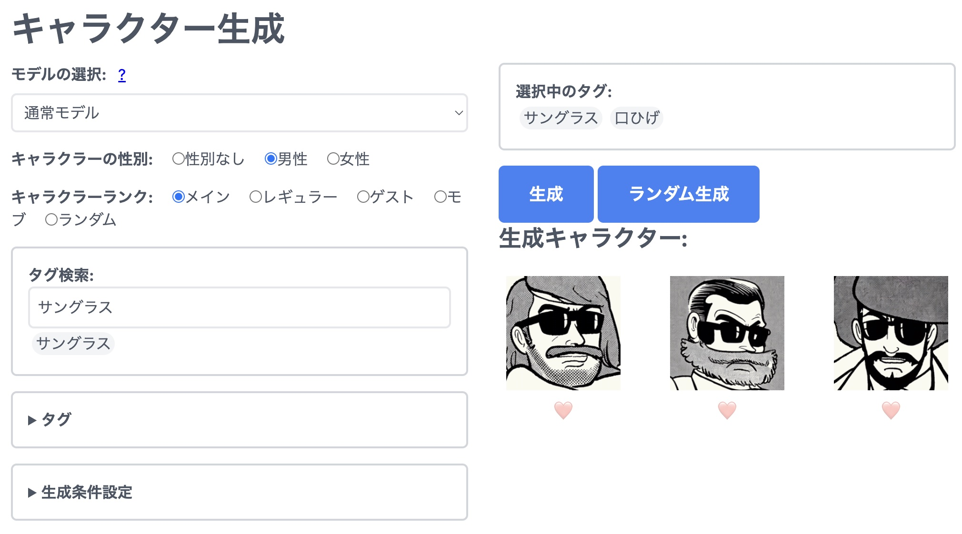
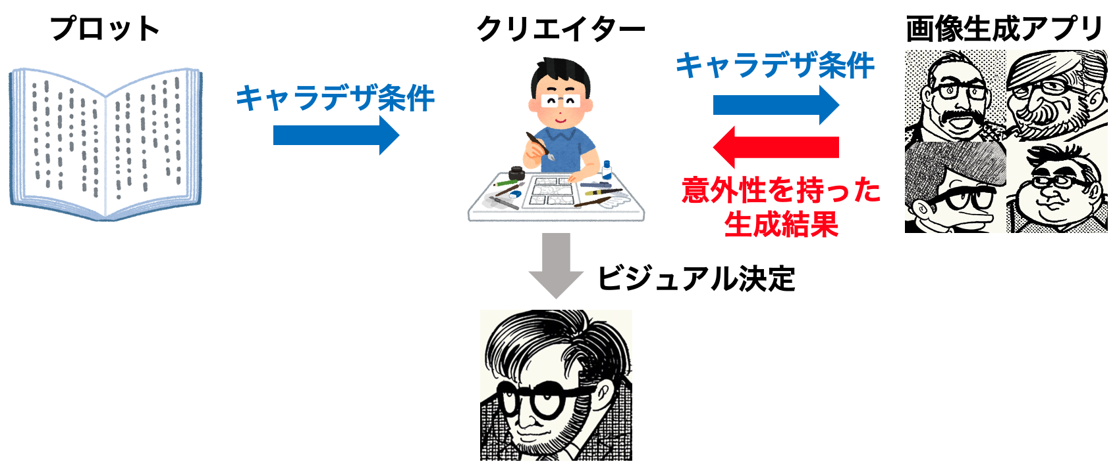
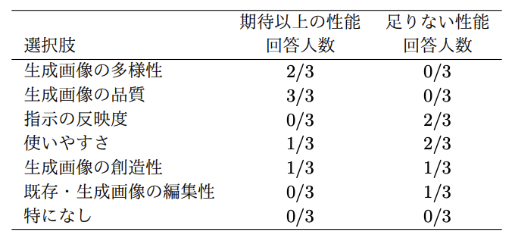
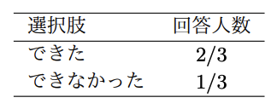
漫画キャラクター創作支援に向けた
画像生成ユーザーインターフェースの提案
北川峻¹ 畠山太郎¹ 蛭田興明¹ 橋本敦史² ¹ 栗原聡¹
¹慶應義塾大学 ²オムロンサイニックエックス株式会社
研究背景
WEBアプリ開発
背景
キャラクターデザインへの創作支援を
前提とした画像生成アプリケーションの開発
クリエイターへのヒアリングから得た知見
1 . 物語のプロット創作後にキャラデザを行う
→→プロットに矛盾しないデザイン案の生成
2 . クリエイターが思いつかないデザインの提案
→→意外性を持ったデザイン案の生成
データセット、モデルの説明
理想の創作支援の流れ
目標
タグの数：374こ
ランダム生成：提案手法
生成条件の制御性と意外性を両立した
画像生成アプリケーションの開発
結果
定性評価
提案手法
タグによる条件入力UI
ユーザーフィードバック
参考文献
謝辞

Slide 2
漫画キャラクター創作支援に向けた
画像生成ユーザーインターフェースの提案
北川峻¹ 畠山太郎¹ 蛭田興明¹ 橋本敦史² ¹ 栗原聡¹
¹慶應義塾大学 ²オムロンサイニックエックス株式会社
研究背景
WEBアプリ開発
背景
キャラクターデザインへの創作支援を
前提とした画像生成アプリケーションの開発
クリエイターへのヒアリングから得た知見
1 . 物語のプロット創作後にキャラデザを行う
→→ プロットに矛盾しないデザイン案の生成
2 . クリエイターが思いつかないデザインの提案
→→ 意外性を持ったデザイン案の生成
データセット、モデルの説明
理想の創作支援の流れ
目標
タグの数：374こ
ランダム生成：提案手法
生成結果の制御性と意外性を両立した
画像生成アプリケーションの開発
結果
提案手法
定性評価
クリエイターが条件に合致するタグを選択する
ランダムに未選択タグを追加する
GPT3.5-turbo∗4 を用いてタグの要素を反映したテキストに変換する
テキストを画像生成モデルに入力
出力をキャラクターデザ イン案としてクリエイターに表示する
既存の画像生成UI
テキストで条件入力を行うUIを採用
→→ 生成結果がクリエイターのアイデアに依存するため
意外性を持った生成結果が得づらい
タグ選択で条件入力を行うUI
ユーザーフィードバック
選択タグに加えて未選択タグを条件に追加する処理を行う
→→ 選択条件に従った上で意外性を持った生成結果
→→
謝辞
参考文献

Slide 3
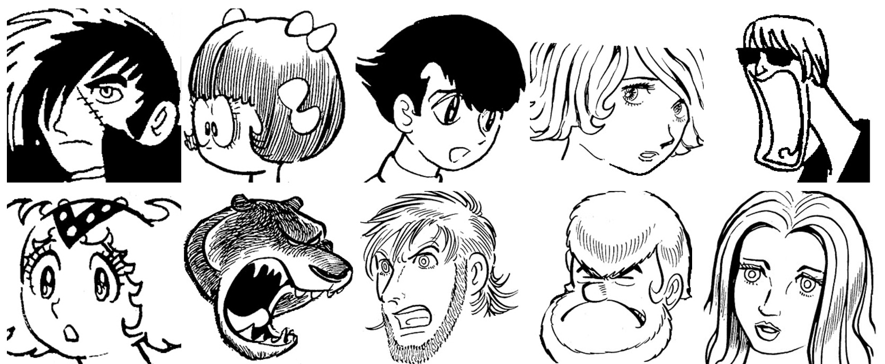
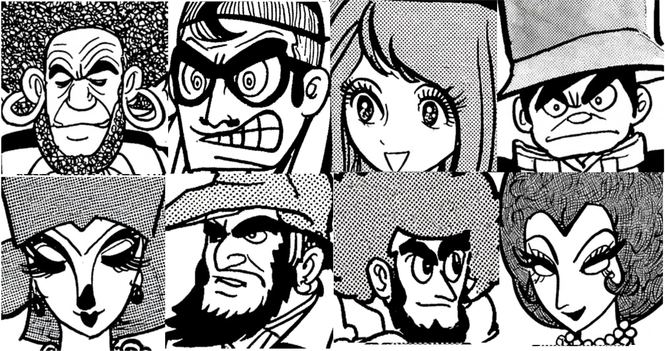
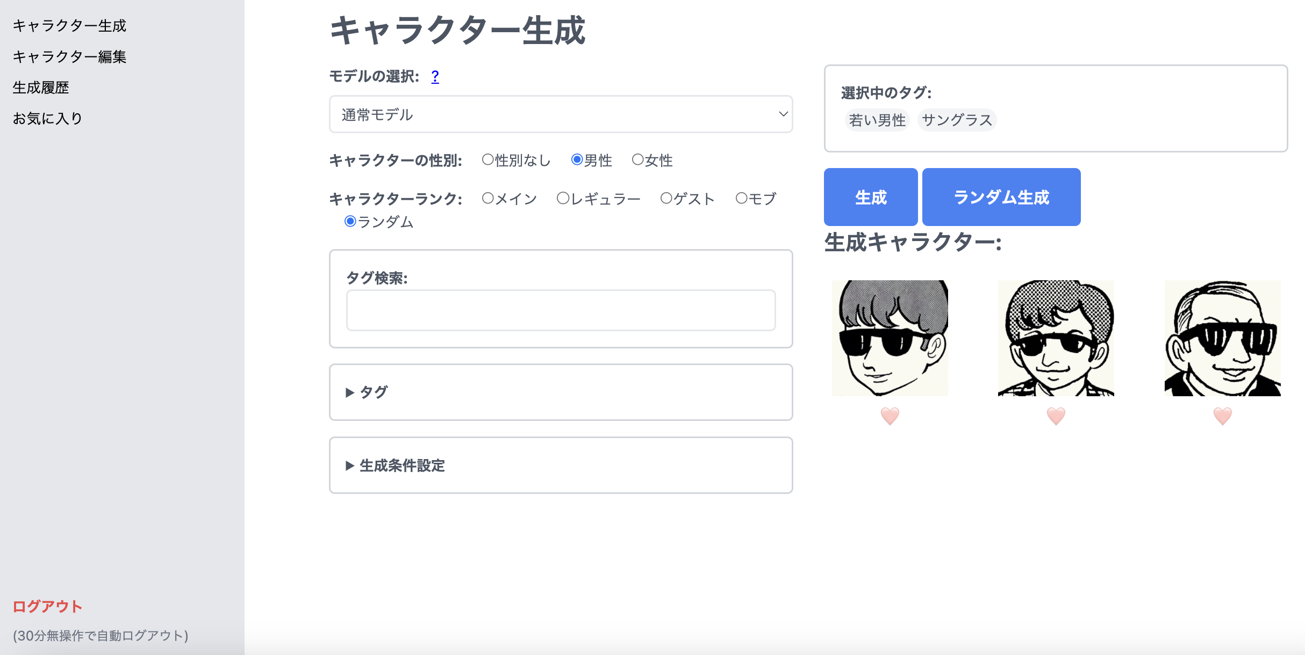
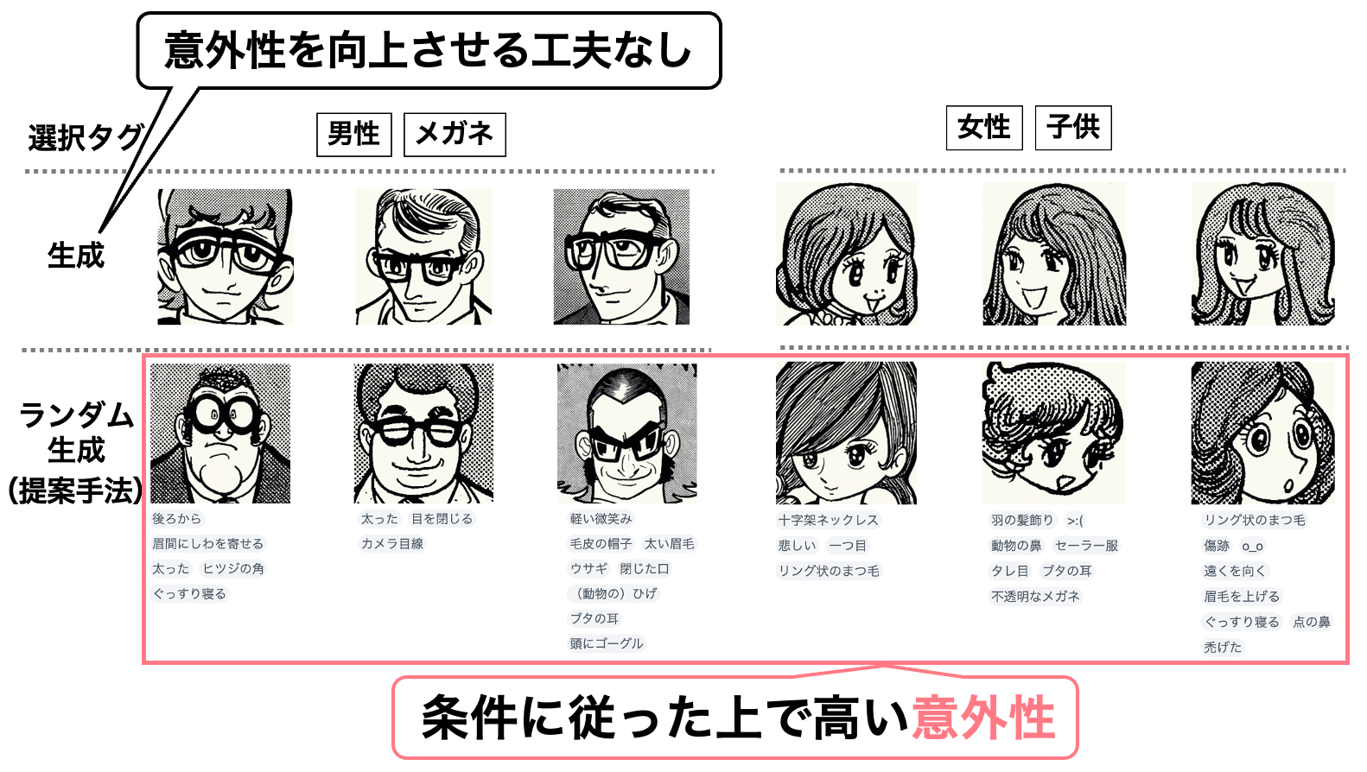

漫画キャラクター創作支援に向けた
画像生成ユーザーインターフェースの提案
北川峻¹ 畠山太郎¹ 蛭田興明¹ 橋本敦史² ¹ 栗原聡¹
¹慶應義塾大学 ²オムロンサイニックエックス株式会社
1 研究背景
3 アプリケーション開発
背景
漫画顔画像生成モデル
漫画キャラクターデザインへの創作支援を
前提とした画像生成アプリケーションの開発
a
Stable Diffusion を Tezuka Face Dataset で追加学習
クリエイターへのヒアリングから得た知見
Tezuka Face Dataset (20,987枚)
生成した漫画顔画像の例
1 . 物語のプロット創作後にキャラクターデザインを行う
→→ プロットに矛盾しないデザイン案の生成
2 . クリエイターが思いつかないデザインの提案
→→ 意外性を持ったデザイン案の生成
©手塚プロダクション
理想の創作支援の流れ
画像生成WEBアプリケーション
タグを選択し「ランダム生成」をクリックすることで 提案手法による画像生成を行う
「生成」では未選択タグを追加せずに生成処理を行う
18種類のカテゴリからなる合計374個のタグを用意
目標
生成結果の制御性と意外性を両立した
画像生成アプリケーションの開発
2 提案手法
4 評価
既存の画像生成UI
定性評価
テキストで条件入力を行うUIを採用
→→ 生成結果がクリエイターのアイデアに依存するため
意外性を持った生成結果が得づらい
「生成」と「ランダム生成」の比較
タグ選択で条件入力を行うUI
多数の例
ユーザーフィードバック
対象：TEZUKA2023に参加した3名のプロクリエイター
選択タグに加えて未選択タグを条件に追加する処理を行う
→→ 生成結果の制御性と意外性を両立することが可能
1：WEBアプリで期待以上/足りない性能はなにか
2：ひとりでは生まれないような
キャラクターを創作できたか
参考文献
1：生成結果の品質は期待以上、制御性は改善必要
2：意外性を持った生成結果を得られた場合があった
本研究は、NEDO 人と共に進化する次世代人工知能に関する技術開発事業「インタラクティブなストーリー型コンテンツ創作支援基盤の開発」の助成を受けたものである。

Slide 4
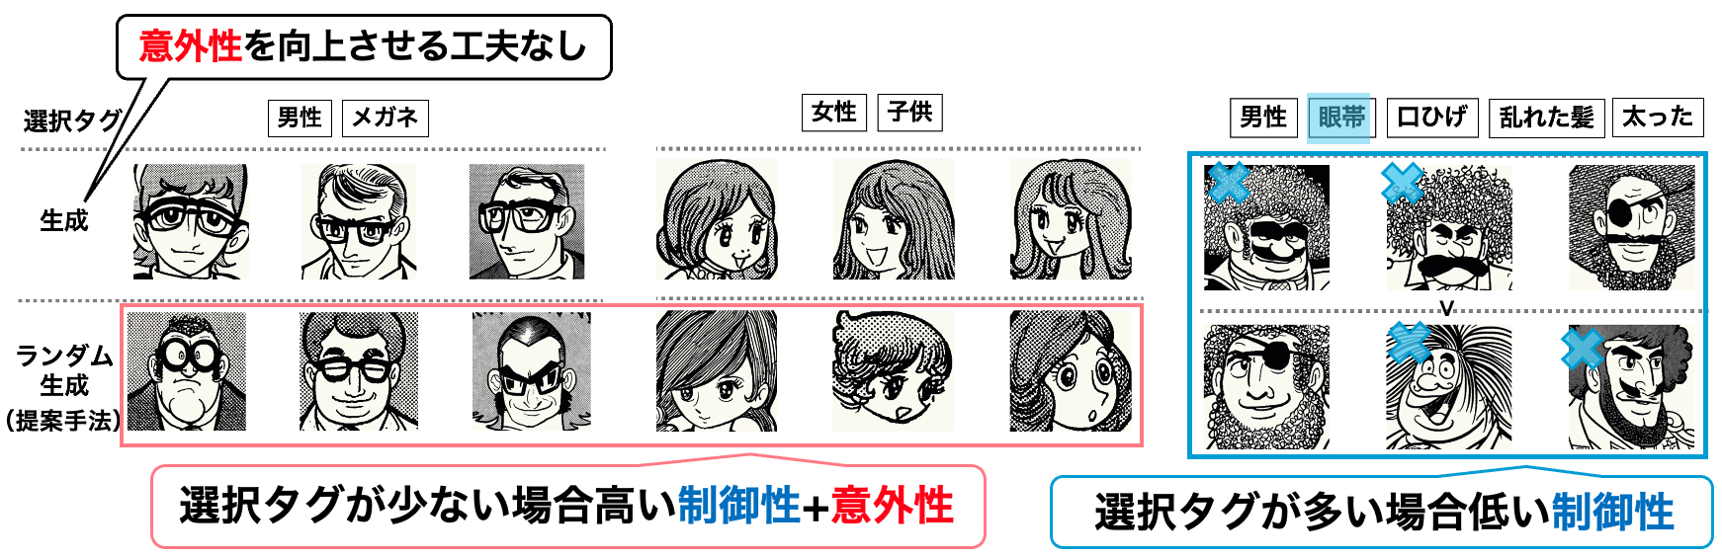
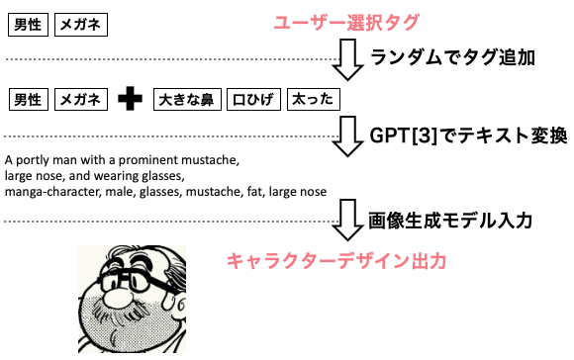
漫画キャラクター創作支援に向けた
画像生成ユーザーインターフェースの提案
北川峻¹ 畠山太郎¹ 蛭田興明¹ 橋本敦史² ¹ 栗原聡¹
¹慶應義塾大学 ²オムロンサイニックエックス株式会社
1. 研究背景
3. アプリケーション開発
背景
漫画顔画像生成モデル
クリエイターとAIで「ブラック・ジャック」の新作を共創
したTEZUKA2023における、キャラクター創作支援を
行う画像生成アプリケーションの開発
Stable Diffusion [4] を Tezuka Face Dataset [5] で追加学習
Tezuka Face Dataset (20,987枚)
生成した漫画顔画像の例
クリエイターへのヒアリングから得た知見
1 . 物語のプロット創作後にキャラクターデザインを行う
→→ プロットに矛盾しないデザイン案の生成
2 . クリエイターが思いつかないデザインの提案
→→ 意外性を持ったデザイン案の生成
©手塚プロダクション
画像生成WEBアプリケーション
理想の創作支援の流れ
タグを選択し「ランダム生成」をクリックすることで 提案手法による画像生成を行う
「生成」では未選択タグを追加せずに生成処理を行う
18種類のカテゴリからなる合計374個のタグを用意
目標
生成結果の制御性と意外性を両立した
画像生成アプリケーションの開発
2. 提案手法
4. 評価
既存の画像生成アプリケーション [1][2]
定性評価
テキストで条件入力を行うUIを採用
→→ 生成結果がクリエイターのアイデアに依存するため
意外性を持った生成結果が得づらい
「生成」と「ランダム生成」の比較
タグ選択で条件入力を行うUI
ユーザーフィードバック
対象：TEZUKA2023に参加した3名のプロクリエイター
1：WEBアプリで期待以上/足りない性能はなにか
2：ひとりでは生まれないような
キャラクターを創作できたか
選択タグに加えて未選択タグを条件に追加する処理を行う
→→ 生成結果の制御性と意外性を両立することが可能
1：生成結果の品質は期待以上、制御性は改善が必要
2：意外性を持った生成結果を得られた場合があった
参考文献
[1] https://github.com/AUTOMATIC1111/stable-diffusion-webui, [2] https://www.midjourney.com/home, [3] https://platform.openai.com/docs/models/gpt-3-5-turbo
[4] Robin Rombach, Andreas Blattmann, Dominik Lorenz, Patrick Esser, and Björn Ommer. High-Resolution Image Synthesis with Latent Diffusion Models. In CVPR, 2022.
[5]畠山 太郎, 齋藤 隆丞, 蛭田 興明, 橋本 敦史, 栗原 聡, 条件付き敵対的生成ネットワークに対するGAN Inversionの適用による実写顔画像から漫画顔画像への変換手法の提 案, 人工知能学会全国大会論文集, 2022．
本研究は、NEDO 人と共に進化する次世代人工知能に関する技術開発事業「インタラクティブなストーリー型コンテンツ創作支援基盤の開発」の助成を受けたものである。

Slide 5
漫画キャラクター創作支援に向けた
画像生成ユーザーインターフェースの提案
北川峻¹ 畠山太郎¹ 蛭田興明¹ 橋本敦史² ¹ 栗原聡¹
¹慶應義塾大学 ²オムロンサイニックエックス株式会社
1. 研究背景
2. 提案手法
背景
既存の画像生成アプリケーション [1][2]
クリエイターとAIで「ブラック・ジャック」の新作を共創
したTEZUKA2023における、キャラクター創作支援を
行う画像生成アプリケーションの開発
テキストで条件入力を行うUIを採用
→→ 生成結果がクリエイターのアイデアに依存するため
意外性を持った生成結果が得づらい
クリエイターへのヒアリングから得た知見
タグ選択で条件入力を行うUI
1 . 物語のプロット創作後にキャラクターデザインを行う
→→ プロットに矛盾しないデザイン案の生成
2 . クリエイターが思いつかないデザインの提案
→→ 意外性を持ったデザイン案の生成
理想の創作支援の流れ
選択タグに加えて未選択タグを条件に追加する処理を行う
→→ 生成結果の制御性と意外性を両立することが可能
目標
4. 評価
生成結果の制御性と意外性を両立した
画像生成アプリケーションの開発
定性評価
3. アプリケーション開発
「生成」と「ランダム生成」の比較
漫画顔画像生成モデル
Stable Diffusion [4] を Tezuka Face Dataset [5] で追加学習
Tezuka Face Dataset (20,987枚)
生成した漫画顔画像の例
ユーザーフィードバック
©手塚プロダクション
対象：TEZUKA2023に参加した3名のプロクリエイター
画像生成WEBアプリケーション
1：WEBアプリで期待以上/足りない性能はなにか
2：ひとりでは生まれないような
キャラクターを創作できたか
タグを選択し「ランダム生成」をクリックすることで 提案手法による画像生成を行う
「生成」では未選択タグを追加せずに生成処理を行う
18種類のカテゴリからなる合計374個のタグを用意
1：生成結果の品質は期待以上、制御性は改善が必要
2：意外性を持った生成結果を得られた場合があった
参考文献
[1] https://github.com/AUTOMATIC1111/stable-diffusion-webui
[2] https://www.midjourney.com/home
[3] https://platform.openai.com/docs/models/gpt-3-5-turbo
[4] Robin Rombach, Andreas Blattmann, Dominik Lorenz, Patrick Esser, and Björn Ommer. High-Resolution Image Synthesis with Latent Diffusion Models. In CVPR, 2022
[5]畠山太郎, 齋藤隆丞, 蛭田興明, 橋本敦史, 栗原聡, 条件付き敵対的生成ネットワークに対するGAN Inversionの適用による実写顔画像から漫画顔画像への変換手法の提案, 人工知能学会全国大会論文集, 2022．
本研究は、NEDO 人と共に進化する次世代人工知能に関する技術開発事業「インタラクティブなストーリー型コンテンツ創作支援基盤の開発」の助成を受けたものである。

Slide 6
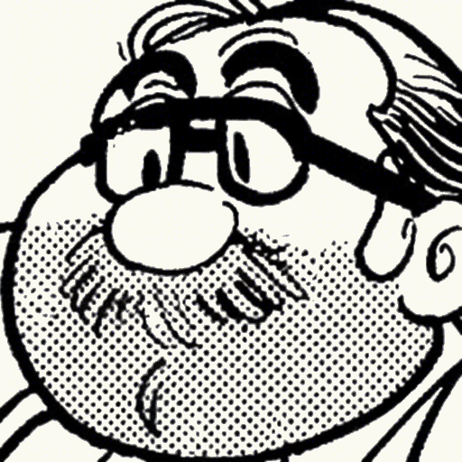
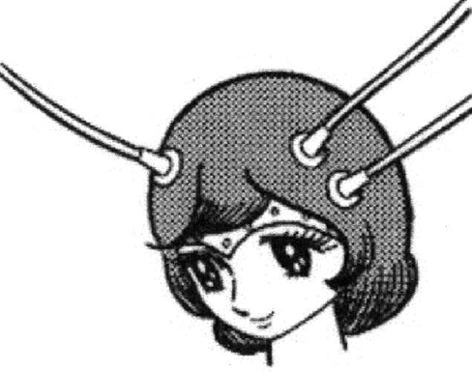
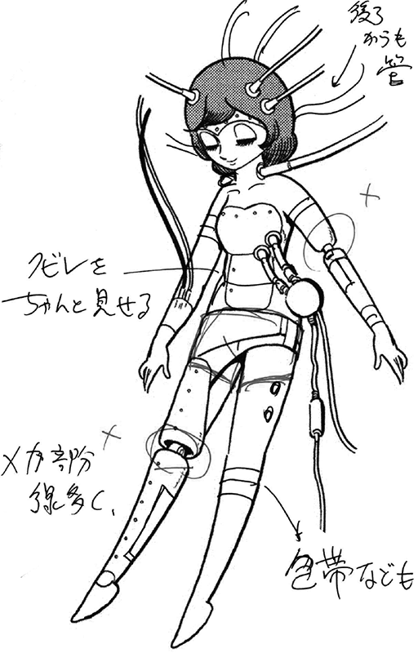
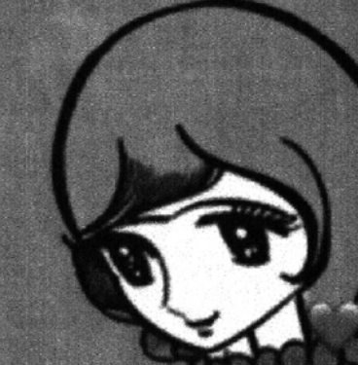
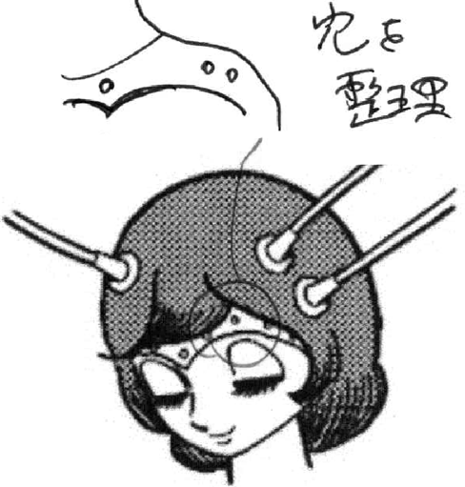
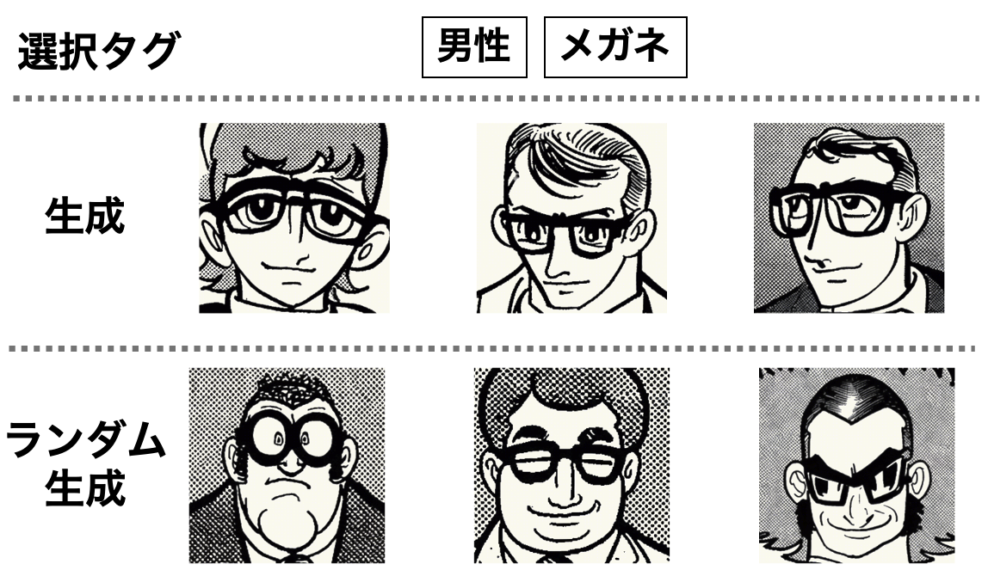
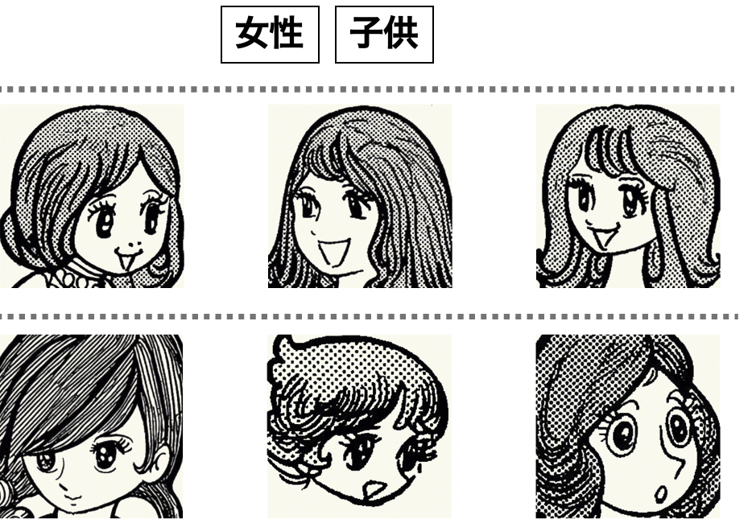
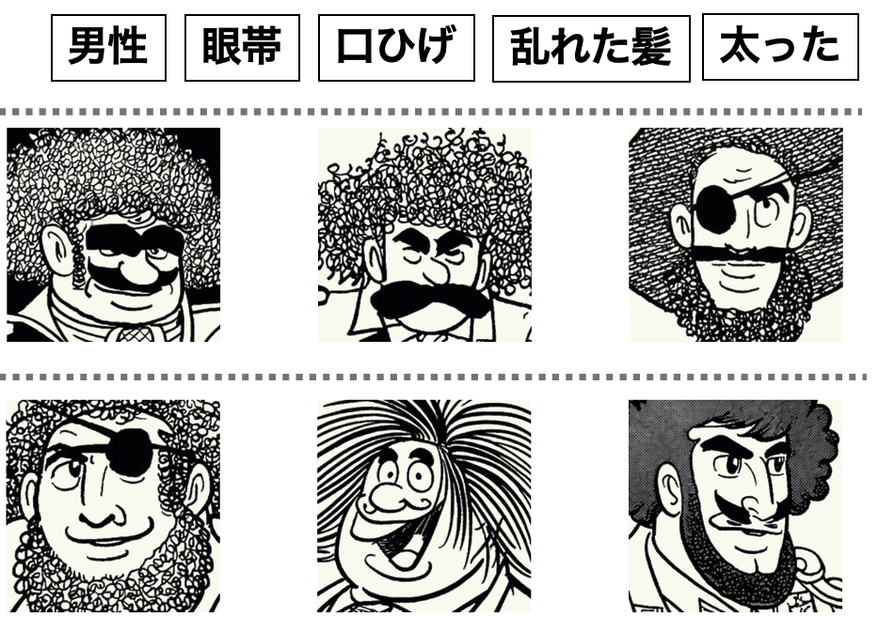
男性
メガネ
ユーザー選択タグ
ランダムでタグ追加
男性
メガネ
大きな鼻
口ひげ
太った
GPT[3]でテキスト変換
A portly man with a prominent mustache,
large nose, and wearing glasses,
manga-character, male, glasses, mustache, fat, large nose
画像生成モデル入力
キャラクターデザイン出力
採用した生成画像
クリエイターによる最終的なデザイン
意外性を向上させる工夫なし
v
（提案手法）
v
選択タグが少ない場合高い制御性+意外性
選択タグが多い場合低い制御性
生成画像
クリエイターによる最終的なデザイン

Slide 7
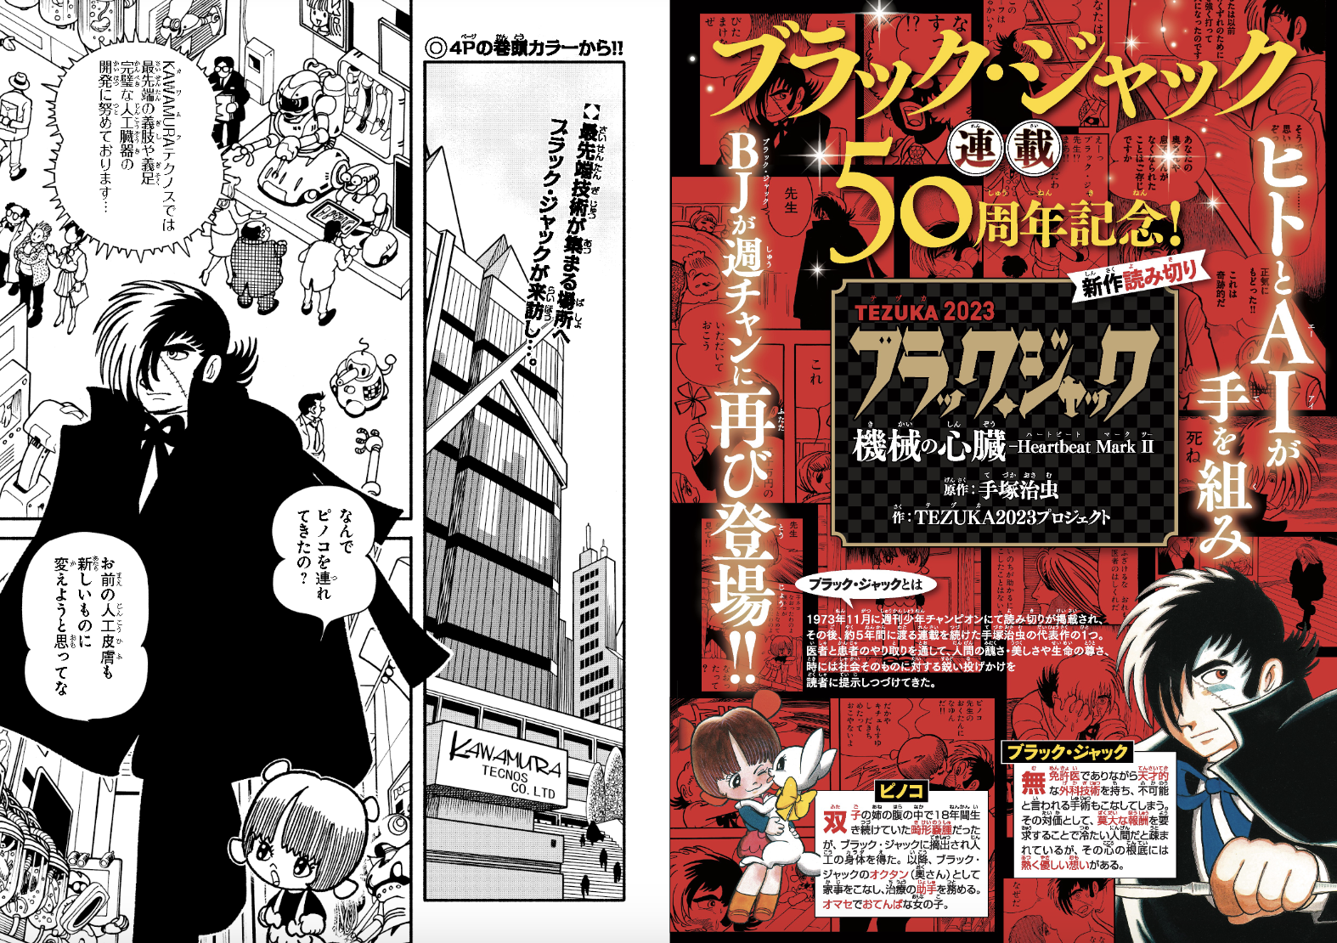
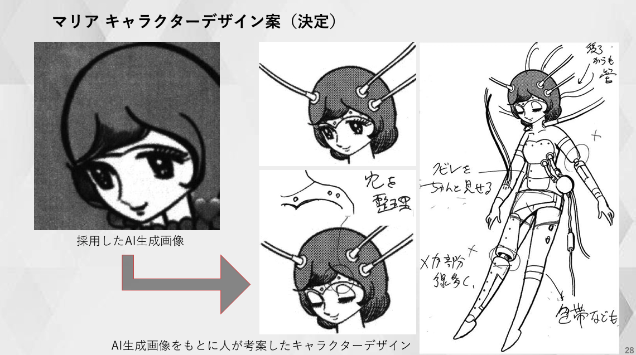
漫画キャラクター創作支援に向けた
画像生成ユーザーインターフェースの提案
北川峻¹ 畠山太郎¹ 蛭田興明¹ 橋本敦史² ¹ 栗原聡¹
¹慶應義塾大学 ²オムロンサイニックエックス株式会社
1. 研究背景
2. ユーザーインターフェース開発
TEZUKA2023
漫画顔画像生成モデル
漫画「ブラック・ジャック」の新しい物語の制作を通じて、
クリエイターとAIシステムの対話を通じた創作の可能性
について実証実験を行った
Stable Diffusion [4] を Tezuka Face Dataset [5] で追加学習
Tezuka Face Dataset (20,987枚)
生成した漫画顔画像の例
©手塚プロダクション
画像生成ユーザーインターフェース
タグ選択による画像生成
制御性と意外性の両立
©TEZUKA2023プロジェクト/手塚プロダクション
画像生成技術を用いて TEZUKA2023 での
キャラクター創作支援を行う
3. 創作支援
実際の創作支援の形式
4. ユーザーフィードバック
ユーザーフィードバック
ユーザーフィードバック
生成結果をもとにクリエイターがキャラクターを創作
↑義体化した若い女性という設定のキャラクター
対象：TEZUKA2023に参加した3名のプロクリエイター
1：WEBアプリで期待以上/足りない性能はなにか
2：ひとりでは生まれないような
キャラクターを創作できたか
1：生成結果の品質は期待以上、制御性は改善が必要
2：意外性を持った生成結果を得られた場合があった
本研究は、NEDO 人と共に進化する次世代人工知能に関する技術開発事業「インタラクティブなストーリー型コンテンツ創作支援基盤の開発」の助成を受けたものである。

Slide 8
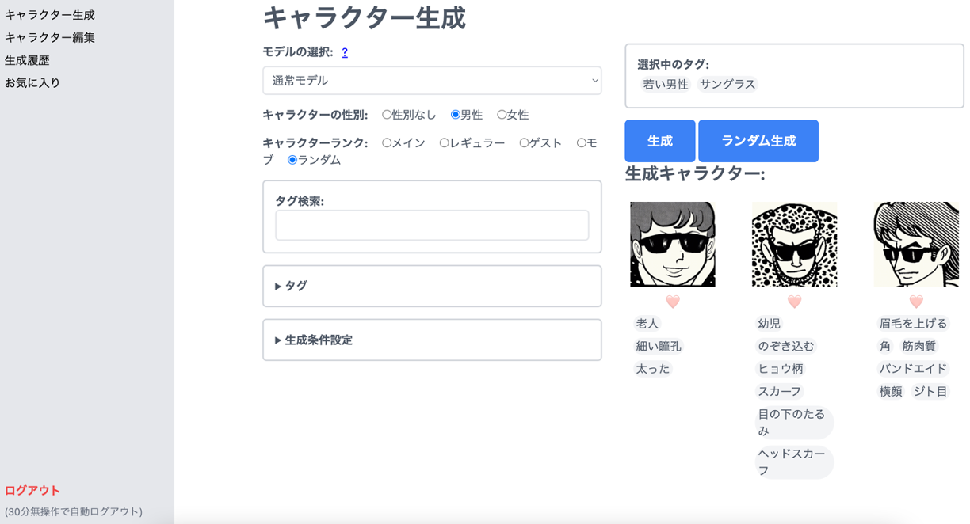
漫画キャラクター創作支援に向けた
画像生成ユーザーインターフェースの提案
北川峻¹ 畠山太郎¹ 蛭田興明¹ 橋本敦史² ¹ 栗原聡¹
¹慶應義塾大学 ²オムロンサイニックエックス株式会社
研究背景
TEZUKA2023
漫画「ブラック・ジャック」の新しい物語の制作を通じて、
クリエイターとAIシステムの対話を通じた創作の可能性
について実証実験を行った
本研究の目標
TEZUKA2023におけるキャラクター創作支援
クリエイターの創造性を刺激する
画像生成ユーザーインターフェースの開発
©TEZUKA2023プロジェクト/手塚プロダクション
ユーザーインターフェース開発
漫画顔画像生成モデル
Tezuka Face Dataset (20,987枚)
生成した漫画顔画像の例
Stable Diffusion[1]を Tezuka Face Dataset [2]で追加学習
画像生成ユーザーインターフェース(UI)
©手塚プロダクション
一般的なテキスト入力を行うUI [3,4]
生成結果がクリエイターのアイデアに依存し
意外性を持った生成結果が得づらい
タグ選択で条件入力を行うUIを提案
ランダムに未選択タグを条件に追加することで
生成結果の制御性と意外性を両立
TEZUKA2023における創作支援
ユーザーフィードバック
設定：義体化した若い女性
対象：TEZUKA2023に参加した3名のプロクリエイター
©TEZUKA2023プロジェクト/手塚プロダクション
1：UIで期待以上/足りない性能はなにか
2：ひとりでは生まれないような
キャラクターを創作できたか
生成画像
問1より：生成結果の品質は期待以上、制御性は改善が必要
問2より：意外性を持った生成結果を得られた場合があった
クリエイターによる最終的なデザイン
参考文献
[1] Robin Rombach, Andreas Blattmann, Dominik Lorenz, Patrick Esser, and Björn Ommer. High-Resolution Image Synthesis with Latent Diffusion Models. In CVPR, 2022
[2]畠山太郎, 齋藤隆丞, 蛭田興明, 橋本敦史, 栗原聡, 条件付き敵対的生成ネットワークに対するGAN Inversionの適用による実写顔画像から漫画顔画像への変換手法の提案, 人工知能学会全国大会論文集, 2022．
[3] https://github.com/AUTOMATIC1111/stable-diffusion-webui, [4] https://www.midjourney.com/home
本研究は、NEDO 人と共に進化する次世代人工知能に関する技術開発事業「インタラクティブなストーリー型コンテンツ創作支援基盤の開発」の助成を受けたものである。

